Slide 1
Amino Asitler, Peptitler ve Proteinler
111504 Biyoteknoloji ve Biyokimya Ders Notları
Ders 3
Dr. Açelya Yılmazer Aktuna
© 2009 W. H. Freeman and Company

Slide 2
Proteinler: Biyolojik Süreçlerin En Önemli Oyuncusu
Kataliz:
enolaz (glikoliz)
DNA polimeraz (DNA replikasyonu)
Taşıma:
hemoglobin (kanda O₂ taşınması)
laktoz permeaz (hücre zarından laktoz taşınması)
Yapı:
kollajen (bağ doku)
keratin (saç, tırnak, tüy, boynuz)
Hareket:
miyoszin (kas dokusu)
aktin (kas dokusu, hücre motilitesi)

Slide 3
Amino Asitler: Proteinlerin Yapı Taşı
Bir aa’in diğerine bağlandığında suyun bileşenlerinin kaybını ifade eder
Proteinler her amino asit kalıntısının komşusuna özgül bir kovalent bağ ile bağlandığı amino asit polimerleridir.
Aa’lerin özellikleri bir çok biyolojik sürecin gerçekleşmesine olanak sağlar:
Polimerize olabilmeleri
Asit-baz özelliği göstermeleri
Çeşitli fiziksel özellikler
Çeşitli kimyasal özellikler

Slide 4
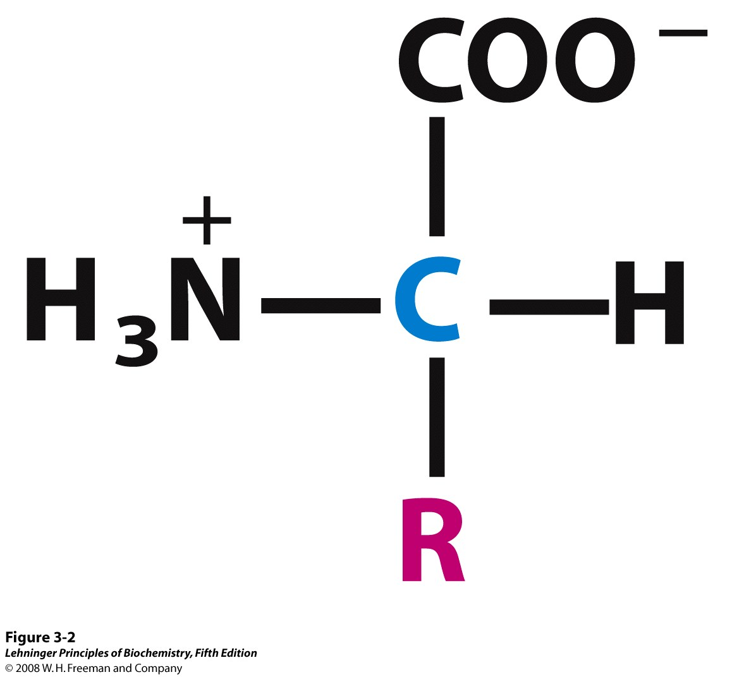
Amino Asitler-ortak özellikler
20 aa
Hepsi α-aa
Yapı, boyut ve elektrik yükleri farklılık gösterir
Suda çözünmesini R grupları belirler.
Nadir görülen aa’ler de vardır.
Notes:
FIGURE 3-2 General structure of an amino acid. This structure is common to all but one of the α-amino acids. (Proline, a cyclic amino acid, is the exception.) The R group, or side chain (red), attached to the α carbon (blue) is different in each amino acid.

Slide 5
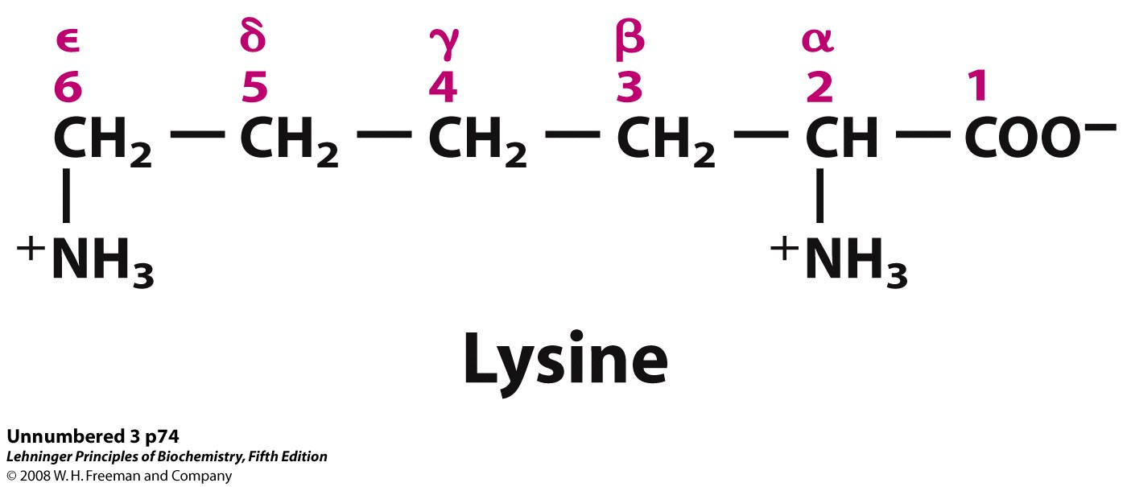
Amino Asitler- özellikler & kurallar
aa: 3 harfli kısaltmalar ve tek harfli semboller
Alanin: Ala, A
Glisin hariç tüm aa’lerde α-karbonu 4 farklı gruba bağlanır. => α-karbonu kiral merkezdir.
Glisindeki R grubu H’dir.
Bu dört farklı grup benzersiz iki boşluksal dizilim gösterebilir. Bu nedenle aa’lerin iki muhtemel stereoizomerleri bulunur. (ayna görüntüler, enantiomer)
Bu mutlak düzenleniş için 2 tür adlandırma sistemi vardır.
Notes:
Bir R grubundaki ilave karbonlara alpha-beta gama-zeta.... Semboller verilir.
Organik molekülün bir ucundan başlanarak numaralandırılır.

Slide 6
AA Sınıflandırılması
R gruplarına göre 5 ana grup
Polarite, ya da biyolojik pH’da suda çözünme
Apolar, alifatik R grupları
Aromatik R grupları
Polar, yüksüz R grupları
Poizitif yüklü R grupları
Negatif yüklü R grupları

Slide 7
Nadir bulunan aa’ler
Protein yapısına ribozomlarda eklenmezler.
Protein sentezinden sonra sık bulunan aa modifikasyonu sayesinde protien yapısına katılır.
Serbest metabilitler halinde de bulunabilirler.
Tersinir modifikasyonlarla türetilir. Ör: fosforilleme

Slide 8
Aa İyonlaşması
Asidik pH
Nötral pH
Bazik pH
Yüksüz aa
Asit yapılı iç tuz yapısı
Zwitterionic
(iç tuz yapısı)
Baz yapılı iç tuz yapısı
Notes:
Yüksüz aa biçimi sulu çözeltilerde belirgin miktarda gözlenmez. Amino ve karboksil gruplarından dolayı iyonlaşıp, asit ya da baz gibi davrabilir.
Aa tamamen protonlandığında, asit yapılı iç tuz yapısını alır. Bu asidik pHta gözlenir.
pH yükseldikçe önce karboksil proton kaybeder ve net yük 0 olur. Burda iç tuz yapısınu oluşturur.
Daha yüksek bazik pH’da ise amino grubu nötr hali alır ve baz yapılı iç tuz yapısı elde edilir.

Slide 9
Chemical Environment Affects pK_{a} Values
α-carboxy group is much more acidic than in carboxylic acids
α-amino group is slightly less basic than in amines

Slide 10
Peptitlerin oluşumu
İki aa molekülü peptit bağı ile bağlanarak dipeptit oluşturur.
Değişken bir amit bağı
Bir aa’in α-karboksil grubundan suyun elementlerinin uzaklaştırılması (dehidrasyon), ve diper aa’in α-amino grubunun çıkarılması ile gerçekleşir.

Slide 11
Peptitler: farklı işlevler
Peptit/protin moleküler kütleleri ile işlevleri arasında bir ilişki yoktur.
Çok düşük derişimlerde bile etkilerini gösterirler.
Hormonlar ve feromonlar:
insulin (think sugar)
oxytocin (think childbirth)
Neuropeptitler
substance P (pain mediator)
Antibiyotikler:
polymyxin B (for Gram - bacteria)
bacitracin (for Gram + bacteria)
Toksinler
amanitin (mushrooms)
conotoxin (cone snails)
chlorotoxin (scorpions)

Slide 12
Proteinler
Tek bir polipeptit zinciri ya da kovalent olmayan etkileşimlerle bağlanmış iki/daha fazla polipeptitetn oluşur (çok alt birimli)
Oligomerik: en az iki polipeptit aynı ise
Protomerler: aynı olan alt birimlere denir.
Örnek: hemoglobin

